Slide 1






CHÀO MỪNG THẦY CÔ VỀ DỰ GIỜ LỚP 3C!
CHÀO MỪNG THẦY CÔ
VỀ DỰ GIỜ LỚP 3A3

Slide 3


KHỞI ĐỘNG
KHỞI ĐỘNG

Slide 4


Tiếng Việt
Luyện tập:
Mở rộng vốn từ về thư viện
Câu cảm

Slide 5


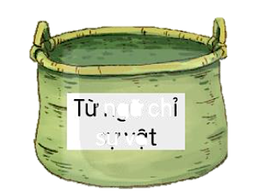
tìm sách
thẻ thư viện
phiếu mượn sách
sách
mượn
giá sách
người mượn
người đọc
báo
thủ thư
đọc
trả
Hoạt
động
Người
Đồ vật

Slide 6
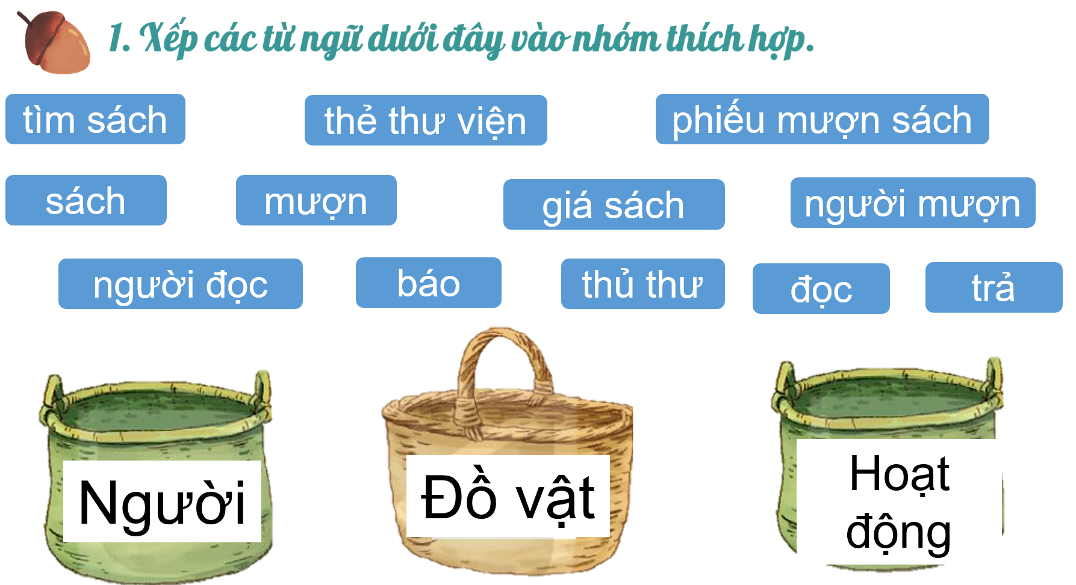

Thảo luận nhóm 4
Xếp các từ ngữ vào nhóm thích hợp
Viết vào phiếu học tập

Slide 7





Slide 8
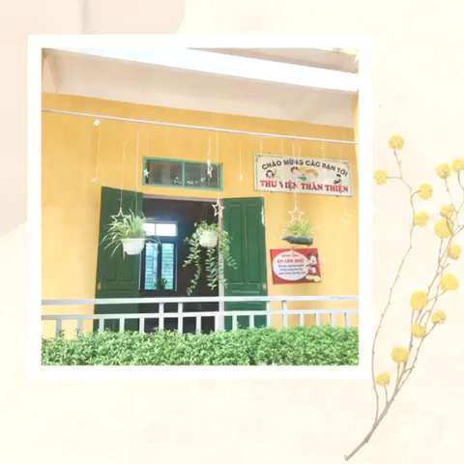

Tìm thêm các từ ngữ chỉ người, đồ vật, hoạt động ở thư viện.

Slide 9


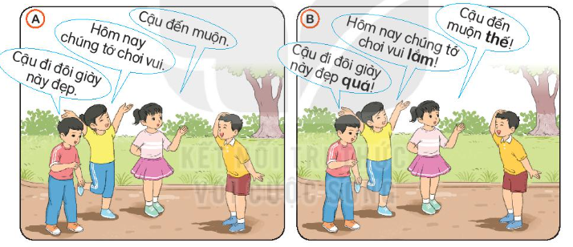
Quan sát tranh
So sánh câu nói được viết trong 2 tranh.
Làm việc nhóm đôi

Slide 10



CHIA SẺ TRƯỚC LỚP
Trình bày
Nhận xét

Slide 11
 | Các câu được viết ở tranh A | Các câu được viết ở tranh B
Từ ngữ
Dấu câu
Mục đích nói
Không có “thế, lắm, quá”
Có “thế, quá, lắm”
Dấu chấm
Dấu chấm than
Kể
Nêu cảm xúc

Slide 12
3. Từ in đậm ở bài tập 2 bổ sung điều gì cho câu?
cảm xúc của người nói
mong muốn của người nói
Nội dung kể, tả, giới thiệu

Slide 13
4. Chuyển các câu dưới đây thành câu cảm
(theo mẫu).
M: Quyển từ điển này hữu ích
=> Quyển từ điển này hữu ích quá!
a. Bạn ấy đọc nhiều sách.
b. Thư viện trường mình rộng.
c. Thư viện đóng cửa muộn.

Slide 14
CHIA SẺ TRƯỚC LỚP
Trình bày
Nhận xét

Slide 15
4. Chuyển các câu dưới đây thành câu cảm
(theo mẫu).
M: Quyển từ điển này hữu ích
=> Quyển từ điển này hữu ích quá!
a. Bạn ấy đọc nhiều sách.
b. Thư viện trường mình rộng.
c. Thư viện đón cửa muộn.
=> Bạn ấy đọc nhiều sách quá!
=> Thư viện trường mình rộng lắm!
=> Thư viện đóng cửa muộn thế!

Slide 16


